Slide 1


移动应用开发
Android开发
Notes:
2学时

Slide 2
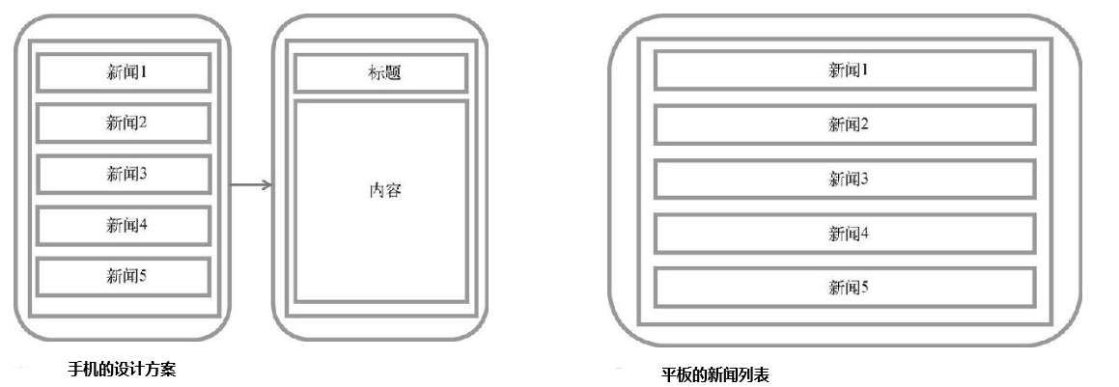
Fragment（碎片）
碎片（Fragment）是一种可以嵌入在活动当中的UI片段，它能让程序更加合理和充分地利用大屏幕的空间，因而在平板上应用得非常广泛。

Slide 3
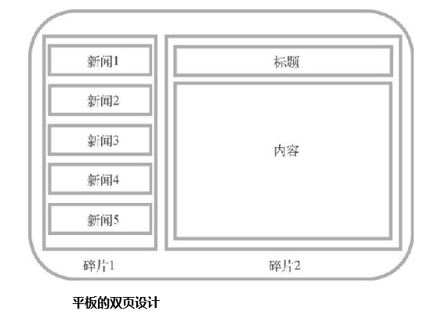
平板的双页设计

Slide 4
Fragment
不同的Fragments组合起来放到一个activity中
2
1
3
Activity的模块化组件
有自己的生命周期
4
在不同的activity中重用一个fragment
在运行时修改activity 的外观，为不同的屏幕尺寸修改布局配置
Notes:
嵌入在活动当中的 UI 片段，它能让程序更加合理和充分地利用大屏幕的空间，因而在平板上应用的非常广泛。
包含布局，有自己的生命周期。可以将碎片理解成一个迷你型的活动。

Slide 5
静态的使用Fragment
把Fragment当成普通的控件，直接写在Activity的布局文件中
<LinearLayout xmlns:android=http://schemas.android.com/apk/res/android
……
<fragment android:id="@+id/left_fragment" android:name="tutorail.xuyi.pers.fragmenttest.LeftFragment" android:layout_width="0dp" android:layout_height="match_parent" android:layout_weight="1" />
… …
Notes:
步骤：
1、继承Fragment，重写onCreateView决定Fragemnt的布局
2、在Activity中声明此Fragment，就当和普通的View一样

Slide 6
Fragment Layout
right_fragment.xml
<?xml version="1.0" encoding="utf-8"?> <LinearLayout xmlns:android="http://schemas.android.com/apk/res/android" …… <TextView android:layout_width="wrap_content" android:layout_height="wrap_content" android:layout_gravity="center_horizontal" android:textSize="20sp" android:text="This is right fragment" /> </LinearLayout>

Slide 7
Fragment 类
public class LeftFragment extends Fragment { @Override public View onCreateView(LayoutInflater inflater,
ViewGroup container, Bundle savedInstanceState) { View view = inflater.inflate(R.layout.left_fragment,
container, false); return view; } }

Slide 8
动态添加Fragment
another_right_fragment.xml
MainActivity
public void onClick(View v) { switch (v.getId()) { case R.id.button: replaceFragment(new
AnotherRightFragment()); break; default: break; }
private void replaceFragment(Fragment fragment) { FragmentManager fragmentManager =
getSupportFragmentManager(); FragmentTransaction transaction =
fragmentManager.beginTransaction(); transaction.replace(R.id.right_layout, fragment); transaction.commit(); }
Notes:
@Override public void onClick(View v) { }

Slide 9
步骤
1
创建待添加的碎片实例
获取到 FragmentManager，在活动中可以直接调用 getFragmentManager()方法得到
2
3
开启一个事务，调用 beginTransaction()方法开启
向容器内加入碎片，使用 replace()方法实现，传入容器的 id 和待添加的碎片实例
4
5
提交事务，调用 commit()方法来完成
Notes:
通过点击按钮添加了一个碎片之后，这时按下 Back 键程序就会直接退出。
模仿类似于返回栈的效果，按下 Back 键可以回到上一个碎片，该如何实现呢？FragmentTransaction 中提供了一个 addToBackStack()方法，可以用于将一个事务添加到返回栈中。
AnotherRightFragment fragment = new AnotherRightFragment(); FragmentManager fragmentManager = getFragmentManager(); FragmentTransaction transaction = fragmentManager. beginTransaction(); transaction.replace(R.id.right_layout, fragment); transaction.addToBackStack(null); transaction.commit();

Slide 10
Fragment与Activity通信
活动调用碎片里的方法
从布局文件中获取碎片的实例
Fragment mFragment = (Fragment) getFragmentManager() .findFragmentById(R.id.right_fragment);
碎片调用活动里的方法
调用 getActivity()方法
MainActivity activity = (MainActivity) getActivity();
Notes:
另外

Slide 11
当碎片中需要使用 Context 对象时，也可以使用 getActivity()方法，因为获取到的活动本身就是一个 Context对象。
碎片和碎片之间进行通信： 基本思路非常简单，首先在一个碎片中可以得到与它相关联的活动，然后再通过这个活动去获取另外一个碎片的实例，这样也就实现了不同碎片之间的通信功能。

Slide 12
生命周期
状态
回调
回调
状态
Created
onAttach()
onResume()
Resumed
onCreate()
onPause()
Paused
onCreateView()
onStop()
Stopped
onDestroyView()
Destroyed
onActivityCreated()
onDestroy()
Started
onStart()
onDetach()
Notes:
运行状态：当一个碎片是可见的，并且它所关联的活动正处于运行状态时，该碎片也处于运行状态。
暂停状态：当一个活动进入暂停状态时（由于另一个未占满屏幕的活动被添加到了栈顶），与它相关联的可见碎片就会进入到暂停状态。
3. 停止状态 当一个活动进入停止状态时，与它相关联的碎片就会进入到停止状态。或者通过调用 FragmentTransaction 的 remove()、replace()方法将碎片从活动中移除，但有在事务提交之前调用 addToBackStack()方法，这时的碎片也会进入到停止状态。总的来说，进入停止状态的碎片对用户来说是完全不可见的，有可能会被系统回收。
4. 销毁状态 碎片总是依附于活动而存在的，因此当活动被销毁时，与它相关联的碎片就会进入到销毁状态。或者通过调用 FragmentTransaction 的 remove()、replace()方法将碎片从活动中移除，但在事务提交之前并没有调用 addToBackStack()方法，这时的碎片也会进入到销毁状态。
1. onAttach()当碎片和活动建立关联的时候调用。 2. onCreateView()为碎片创建视图（加载布局）时调用。 3. onActivityCreated()确保与碎片相关联的活动一定已经创建完毕的时候调用。 4. onDestroyView()当与碎片关联的视图被移除的时候调用。 5. onDetach()当碎片和活动解除关联的时候调用。

Slide 13


特点
不能独立存在，必须嵌入到Activity中
生命周期受所在的Activity的影响
Activity运行，可单独地操作每个Fragment
Activity暂停，拥有的所有Fragments都暂停
Activity销毁，拥有的所有Fragments都被销毁

Slide 14
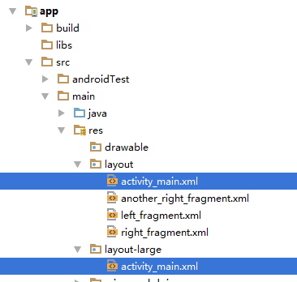
单/双页根据屏幕分辨率切换
程序能够根据设备的分辨率或屏幕大小在运行时来决定加载哪个布局
Notes:
如果。平板电脑的屏幕足够大，完全可以同时显示下两页的内容，但手机的屏幕一次就只能显示一页的内容。运行时判断程序应该是使用双页模式还是单页模式呢？这就需要借助限定符（Qualifiers）来实现了。

Slide 15
单页布局
<LinearLayout xmlns:android="http://schemas.android.com/apk/res/android" android:orientation="horizontal" android:layout_width="match_parent" android:layout_height="match_parent" > <fragment android:id="@+id/left_fragment" android:name="tutorail.xuyi.pers.fragmenttest.LeftFragment" android:layout_width="match_parent" android:layout_height="match_parent"/> </LinearLayout>
Notes:
layout/activity_main 布局只包含了一个碎片，即单页模式

Slide 16
双页布局
<LinearLayout xmlns:android="http://schemas.android.com/apk/res/android" android:orientation="horizontal" android:layout_width="match_parent" android:layout_height="match_parent"> <fragment android:id="@+id/left_fragment" android:name="tutorail.xuyi.pers.fragmenttest.LeftFragment" android:layout_width="0dp" android:layout_height="match_parent" android:layout_weight="1" /> <fragment android:id="@+id/right_fragment" android:name="tutorail.xuyi.pers.fragmenttest.RightFragment" android:layout_width="0dp" android:layout_height="match_parent" android:layout_weight="3" /> </LinearLayout>
Notes:
接着在 res目录下新建 layout-large 文件夹，在这个文件夹下新建一个布局，也叫做 activity_main.xml
large 就是一个限定符，那些屏幕被认为是 large 的设备就会自动加载 layout-large 文件夹下的布局，而小屏幕的设备则还是会加载layout 文件夹下的布局。

Slide 17
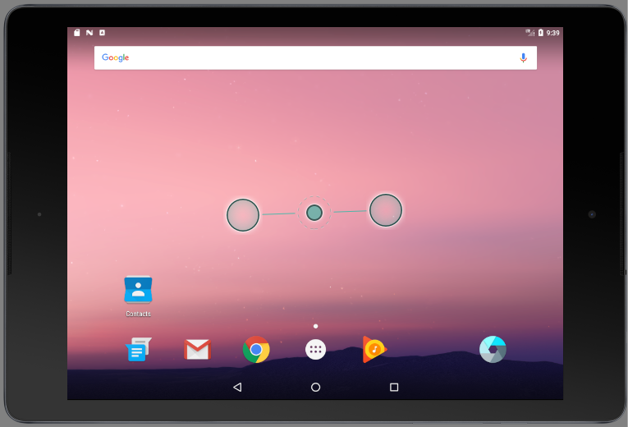
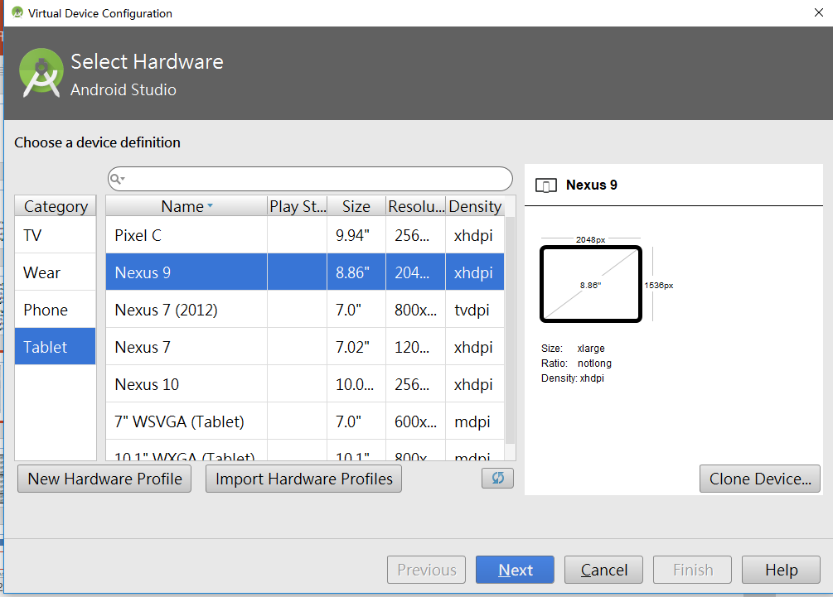
创建平板模拟器

Slide 18
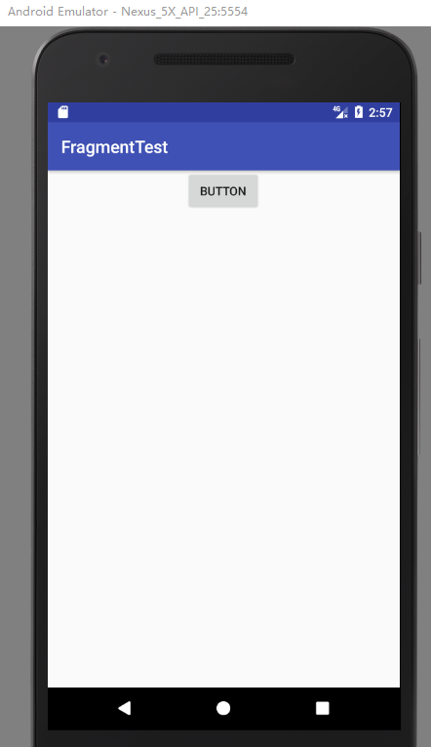
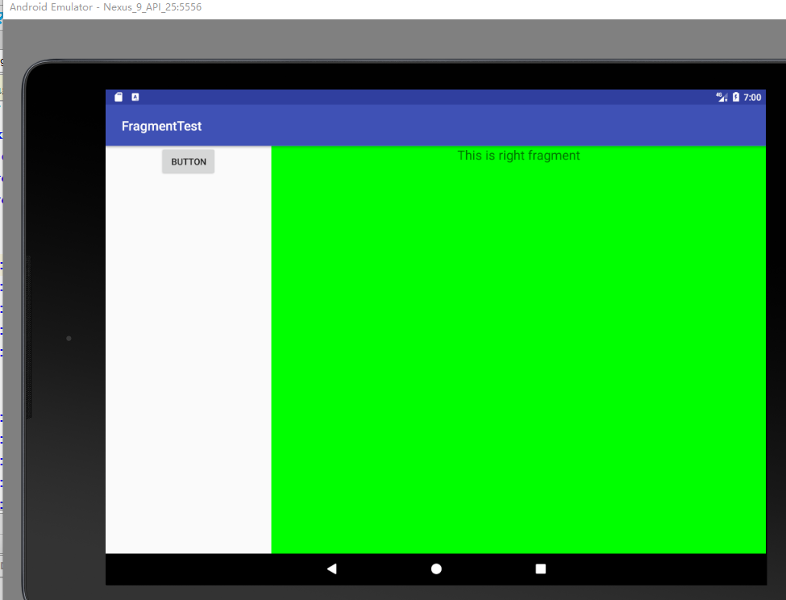
不同模拟器上的运行效果

Slide 19
屏幕
屏幕特征 | 限定符 | 描述
大小 | small | 提供给小屏幕设备的资源
 | normal | 提供给中等屏幕设备的资源
 | large | 提供给大屏幕设备的资源
 | xlarge | 提供给超大屏幕设备的资源分辨率
分辨率 | ldpi | 提供给低分辨率设备的资源（120dpi 以下）
 | mdpi | 提供给中等分辨率设备的资源（120dpi 到 160dpi）
 | hdpi | 提供给高分辨率设备的资源（160dpi 到 240dpi）
 | xhdpi | 提供给超高分辨率设备的资源（240dpi 到 320dpi）
方向 | land | 提供给横屏设备的资源
 | port | 提供给竖屏设备的资源

Slide 20
限定最小宽度
Large 是指多大？
使用最小宽度限定符 （Smallest-width Qualifier）
对屏幕的宽度指定一个最小值（以 dp 为单位），然后以这个最小值为临界点
屏幕宽度大于这个值的设备就加载一个布局，屏幕宽度小于这个值的设备就加载另一个布局

Slide 21
例如：
在 res 目录下新建 layout-sw600dp 文件夹，然后在这个文件夹下新建 activity_main.xml布局
当程序运行在屏幕宽度大于 600dp 的设备上时，会加载 layout-sw600dp/ activity_main 布局，当程序运行在屏幕宽度小于 600dp 的设备上时，则仍然加载默认的layout/activity_main 布局。

Slide 22
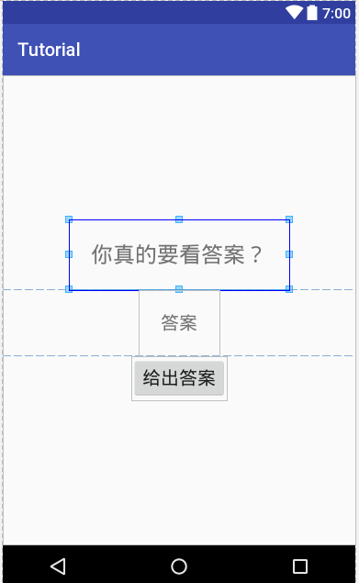
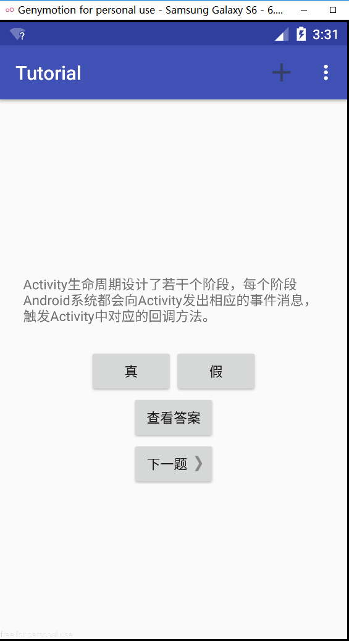
打开新的Activity
如何交互？如何通信？
Notes:
Activity代表一个用户界面

Slide 23


Intent
协助应用间的交互与通讯
程序运行中连接两个组件
Intent是一个动作的完整描述，包含了动作的产生组件、接收组件和传递的数据信息
Notes:
运行时绑定（run-time binding）机制，实现者和调用者完全解耦
各组件之间进行交互的一种重要方式，它不仅可以指明当前组件想要执行的动作，还可以在不同组件之间传递数据。
Intent不仅可用于应用程序之间，也可用于应用程序内部的activity, service和broadcast receiver之间的交互。
Intent是一种运行时绑定（runtime binding)机制，它能在程序运行的过程中连接两个不同的组件。通过Intent，你的程序可以向Android表达某种请求或者意愿，Android会根据意愿的内容选择适当的组件来响应。

Slide 24
打开答案 Activity
answer_layout
<LinearLayout
… … android:id="@+id/activity_answer" android:layout_width="match_parent" android:layout_height="match_parent“
<TextView android:id="@+id/check_warning" android:layout_width="wrap_content" android:layout_height="wrap_content" android:text="@string/warning_text"/>

Slide 25
新的Activity
QuizActivity启动
public class AnswerActivity extends AppCompatActivity {
@Override protected void onCreate(Bundle savedInstanceState) { super.onCreate(savedInstanceState);
setContentView(R.layout.activity_answer);
}
}

Slide 26
启动AnswerActivity
checkAnswerBtn.setOnClickListener(
new View.OnClickListener() { @Override public void onClick(View v) {
Intent i = new Intent(QuizActivity.this,
AnswerActivity.class);
startActivity(i); } });
<activity android:name=".AnswerActivity" />
Notes:
Intent intent = new Intent();
intent.setClass(MainActivity.this, SecondActivity.class);
startActivity(intent);
//setClass函数的第一个参数是一个Context对象
//Context是一个类，Activity是Context类的子类，也就是说，所有的Activity对象，都可以向上转型为Context对象
//setClass函数的第二个参数是一个Class对象，在当前场景下，应该传入需要被启动的Activity类的class对象

Slide 27
显式 Intent
Intent(Context packageContext, Class<?> cls)
Intent i = new Intent(QuizActivity.this,
AnswerActivity.class);
startActivity(i);
<activity android:name=".AnswerActivity" android:launchMode="standard"/>
使用全类名启动一个组件，启动组件在自己的app中
Notes:
第一个参数 Context 要求提供一个启动活动的上下文，第二个参数 Class 则是指定想要启动的目标活动，通过这个构造函数就可以构建出 Intent 的“意图”。
按下 Back 键就可以销毁当前活动，从而回到上一个活动了。

Slide 28

隐式 Intent
不用类名
通过action去启动
启动的组件允许来自于另一个app
需要Intent过滤器
不明确指出要启动哪一个活动，而是指定了一系列抽象的 action 和 category 等信息，交由系统去分析 Intent，找出合适的活动去启动。
Notes:
官方建议。

Slide 29
配置 Action
<activity android:name=".MyActivity" > <intent-filter> <action android:name=
"pers.cnzdy.tutorial.MY_ACTION" /> <category android:name=
"android.intent.category.DEFAULT" /> </intent-filter> </activity>
AndriodManifest.xml
Intent intent = new Intent(
"pers.cnzdy.tutorial. MY_ACTION"); startActivity(intent);
Notes:
这个Intent中，并没有指定具体哪一个Activity，只是指定了一个action的常量（名称）。

Slide 30
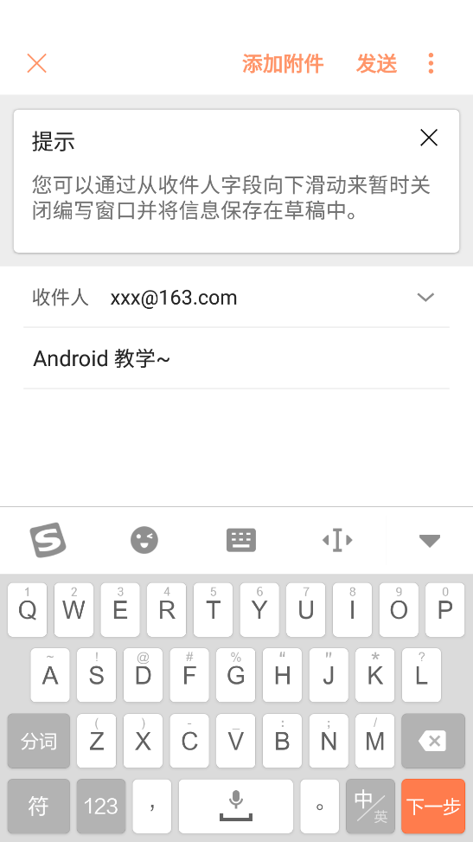
启动其他应用活动
多个应用程序之间功能共享
activity打开同一设备上其它应用的activities
例如
发送邮件，定义intent执行"send"动作
email发送后，原来的activity被恢复
发送邮件的活动像是自身应用的一部分
Notes:
两个activity保存在同一个任务中来实现

Slide 31
示例
Intent intent = new Intent(Intent.ACTION_VIEW); intent.setData(Uri.parse("http://www.baidu.com")); startActivity(intent);
1 - Activity发出ACTION_VIEW给Android
2 - Android根据Intent请求，查询各组件声明的IntentFilter
3 - 找到网页浏览器的Activity来浏览网页
Notes:
Activity希望打开网页浏览器查看某一网页的内容
action 是 Intent.ACTION_VIEW，这是一个 Android 系统内置的动作，其常量值为android.intent.action.VIEW。然后通过 Uri.parse()方法，将一个网址字符串解析成一个 Uri 对象，再调用 Intent 的 setData()方法将这个 Uri 对象传递进去。

Slide 32

Intent 启动过程
intent
intent
startActivity()
Intent
Filter
onCreate()
Activity A
Android
System
Activity B
Notes:
程序向Android发送Intent，Android根据Intent的内容选择适当的组件来完成请求
如果有多个组件匹配成功，就会以对话框列表的方式让用户进行选择。

Slide 33

Intent Filter
找出最合适的组件
系统将Intent与所有app的manifest中的Intent过滤器比较
Yes
Intent和Intent过滤器匹配，系统启动组件并且传递Intent对象
有多个Intent过滤器匹配，系统显示一个对话框，供用户选择使用哪一个app
Notes:
intent-filter匹配优先级 action->data->category

Slide 34

过滤方式
用于描述intent的各种属性
action（动作）：用来表现意图的行动
category（类别）：用来表现动作的类别
data（数据）：表示与动作要操纵的数据
type（数据类型）：对于data范例的描写
extras（扩展信息）：其它附加信息的集合
Flags（标志位）：期望这个意图的运行模式
Notes:
component(组件)：目的组件
使用extras可以为组件提供扩展信息，比如，如果要执行“发送电子邮件”这个动作，可以将电子邮件的标题、正文等保存在extras里，传给电子邮件发送组件。
Flags（标志位）：期望这个意图的运行模式
一个程序启动后系统会为这个程序分配一个task供其使用，另外同一个task里面可以拥有不同应用程序的activity。那么，同一个程序能不能拥有多个task？这就涉及到加载activity的启动模式，这个需要单独讲一下。
注：android中一组逻辑上在一起的activity被叫做task。
Intent intent = new Intent(MainActivity.this, SecondActivity.class);
//相当于singleTask
intent.setFlags(Intent.FLAG_ACTIVITY_NEW_TASK);
startActivity(intent);
Intent intent = new Intent(MainActivity.this,SecondActivity.class);
//相当于singleTop
intent.setFlags(Intent.FLAG_ACTIVITY_CLEAR_TOP);
startActivity(intent);

Slide 35
Action
<activity android:name=".MainActivity" > <intent-filter> <action android:name="android.intent.action.MAIN" /> <category android:name="android.intent.category.LAUNCHER" /> </intent-filter> </activity>
Activity 响应 action
一个 Intent Filter 可以包含多个 Action
<intent-filter>节点指定一个 Action 列表用于标识 Activity 所能接受的“动作”
Notes:
//设置动作（实际action属性就是一个字符串标记而已）
我想“做”三个俯卧撑；我要“写” 一封情书，等等。在Intent中，Action就是描述做、写等动作的，当你指明了一个Action，执行者就会依照这个动作的指示，接受相关输入，表现对应行为，产生符合的输出。
类似于相亲时，我要求对方有哪些条件，然后对方这个SecondActicity恰巧满足了这个条件。
android.intent.action.MAIN
决定一个应用程序最先启动那个组件
android.intent.category.LAUNCHER
决定应用程序是否显示在程序列表里（是否在桌面上显示一个图标）
两个组件intent-filter都添加了这两个属性
应用会显示两个图标， 写在前面的组件先运行
Intent中必须存在action，这一点和category不同；
action的字符串严格区分大小写，intent中的action必须和过滤规则中的action完全一致才能匹配成功；
匹配规则中可以同时有多个action，但是Intent中的action只需与其中之一相同即可匹配成功；

Slide 36
Category
<intent-filter>
<action android:name="pers.cnzdy.tutorial.MY_ACTION"></action>
<category android:name="pers.cnzdy.tutorial.MY_CATEGORY"></category>
<category android:name="android.intent.category.DEFAULT"></category>
</intent-filter>
类别越多，动作越具体，意图越明确
要求被匹配的组件必须同时满足这多个类别，才能匹配成功
Notes:
（类似于相亲时，给对方提了很多要求）。操作Activity的时候，如果没有类别，须加上默认类别。
<category>标签则包含了一些附加信息，更精确地指明了当前的活动能够响应的 Intent 中还可能带有的 category。只有<action>和<category>中的内容同时能够匹配上 Intent 中指定的 action 和 category 时，这个活动才能响应该 Intent。如果使用的是DEFAULT这种默认的category，在稍后调用startActivity()方法的时候会自动将这个category添加到Intent中。

Slide 37
Category
用代码增加类别
1.
2.
3.
Intent intent = new Intent(); intent.setAction("pers.cnzdy.tutorial.MY_ACTION");
intent.addCategory("pers.cnzdy.tutorial.MY_CATEGORY");
Notes:
在Intent中增加了一个category，那么我们要在清单文件中去声明这个category，不然程序将无法运行。
匹配规则中必须添加“android.intent.category.DEFAULT”这个过滤条件；
Intent中可以不设置category，这个时候你在使用startActivity或者startActivityForResult的时候， 其实系统自动会为你添加1中的那个默认category；
Intent中可以同时设置多个category，一旦设置多个catrgory， 那么每个category都必须能够和过滤条件中的某个category匹配成功.

Slide 38

Component 组件
Intent 目标组件的类名
ComponentName component = new
ComponentName(MainActivity.this, AnswerActivity.class);
intent.setComponent(component);
直接使用它指定的组件，不再执行查找过程
Notes:
指定了这个属性以后，Intent的其它所有属性都是可选的。

Slide 39
Data
Action + data属性组合描述意图：做什么
数据用uri对象表示
uri代表数据的地址
Uri uri = Uri.parse(“mailto:xxx@126.com");
Intent intent = new Intent(Intent.ACTION_SENDTO, uri); startActivity(Intent.createChooser(intent, "选择邮件客户端"));
Notes:
Intent data=new Intent(Intent.ACTION_SENDTO); data.setData(Uri.parse("mailto:way.ping.li@gmail.com")); data.putExtra(Intent.EXTRA_SUBJECT, "标题"); data.putExtra(Intent.EXTRA_TEXT, "这是内容"); startActivity(data);
只有<data>标签中指定的内容和 Intent 中携带的 Data 完全一致时，当前活动才能够响应该 Intent。
Android要访问的数据，多个组件匹配成功显示优先级高的； 相同显示列表。
Intent中必须有data数据；
Intent中的data必须和过滤规则中的某一个data完全匹配；
过滤规则中可以有多个data存在，但是Intent中的data只需匹配其中的任意一个data即可；
过滤规则中可以没有指定URI，但是系统会赋予其默认值：content和file，这一点在Intent中需要注意；
为Intent设定data的时候必须要调用setDataAndType（）方法，而不能先setData再setType，因为这两个方法是互斥的，都会清除对方的值；
在匹配规则中，data的scheme，host，port，path等属性可以写在同一个< />中，也可以分开单独写，其功效是一样的；
当Intent匹配成功的组件有多个时，显示优先级高的组件，如果优先级相同，显示列表让用户自己选择优先级从-1000至1000，并且其中一个必须为负的才有效。系统默认的浏览器并没有做出优先级声明，其优先级默认为正数。
增加一行代码，通过来android:priority设置优先级
<activity 2 android:name=".SecondActivity">
<intent-filter android:priority="-1">
<action android:name="android.intent.action.VIEW" />
<category android:name="android.intent.category.DEFAULT" />
<data android:scheme="http" android:host="www.baidu.com"/>
</intent-filter>
</activity>

Slide 40
数据类型
android:
scheme
指定数据的协议部分
android:
host
指定数据的主机名部分
android:
port
指定数据的端口部分
android:
path
指定主机名和端口之后的部分
android:
mimeTyp
指定可以处理的数据类型
Notes:
<data>元素中通过一些属性来设置
协议部分http 部分。 2. 主机名如 www.baidu.com 部分。 3. 数据的端口部分一般紧随在主机名之后。 4. 主机名和端口之后的部分，如一段网址中跟在域名之后的内容。 5. 定可以处理的数据类型，允许使用通配符的方式进行指定。
mimeType表示image/ipeg,video/*等媒体类型
URI信息量相对大一点，其结构一般为： <scheme>://<host>:<port>/[<path>|<pathPrefix|<pathPattern>>]
scheme：整个URI的模式，如常见的http，file等，注意如果URI中没有指定的scheme，那么整个uri无效 host：URI的域名，比如我们常见的www.mi.com,www.baidu.com，与scheme一样，一旦没有host那么整个URI也毫无意义； port：端口号，比如80，很容易理解，只有在URI中指定了scheme和host之后端口号才是有意义的； path，pathPattern，pathPrefix包含路径信息，path表示完整的路径，pathPattern在此基础上可以包含通配符，pathPrefix表示路径的前缀信息；

Slide 41
示例
<activity android:name=".WebActivity">
<intent-filter>
<action android:name="android.intent.action.VIEW" />
<category android:name=
"android.intent.category.DEFAULT" />
<data android:scheme="http"
android:host="www.baidu.com"/>
</intent-filter>
</activity>
可以响应打开网页的Intent
Notes:
在 WebActivity 的 <intent-filter> 中配置了当前活动能够响应的 action 是Intent.ACTION_VIEW 的常量值，而 category 则毫无疑问指定了默认的 category 值，另外在<data>标签中我们通过 android:scheme 指定了数据的协议必须是 http 协议，这样 WebActivity 应该就和浏览器一样，能够响应一个打开网页的 Intent 了。
可以响应打开网页的Intent 的，但实际上这个活动并没有加载并显示网页的功能，所以在真正的项目中尽量不要去做这种有可能误导用户的行为，不然会让用户对应用产生负面的印象。

Slide 42
示例
打开拨打电话的界面
Intent intent = new Intent(Intent.ACTION_DIAL);
intent.setData(Uri.parse("tel:10086"));
startActivity(intent);
<uses-permission
android:name="android.permission.CALL_PHONE"/>
Notes:
典型的Uri格式scheme://host:port/path。例如：http://www.google.com。

Slide 43



Type
显式指定Intent的数据类型（MIME）
当Intent不指定Data属性时，Type属性才会起作用
如果Intent对象中既包含Uri又包含Type，则在<intent-filter>中必须二者都包含才能通过测试
Notes:
否则Android系统将会根据Data属性值来分析数据的类型，所以无需指定Type属性。
data和type属性一般只需要一个，通过setData方法会把type属性设置为null，相反设置setType方法会把data设置为null，如果想要两个属性同时设置，要使用Intent.setDataAndType()方法。

Slide 44
示例
1.
2.
3.
4.
5.
6.
7.
8.
9.
10.
button.setOnClickListener(new OnClickListener() {
@Override
public void onClick(View v) {
Intent intent = new Intent();
intent.setAction(Intent.ACTION_VIEW);
Uri data = Uri.parse(“file:///storage/sdcard0/成都.mp3");
intent.setDataAndType(data, "audio/mp3");
startActivity(intent);
}
});
Notes:
//方法：Intent android.content.Intent.setDataAndType(Uri data, String type)
Type属性用于明确指定Data属性的数据类型； 如： android:mimeType="video/mpeg" ，android:mimeType="image/*" 等

Slide 45
传递数据
键（key）
传递的信息
intent.putExtra(“input_data”, data);
Intent intent = getIntent();
String data = intent.getStringExtra(“input_data”);
整型数据getIntExtra()
布尔型数据getBooleanExtra()
注意区分：
intent.setData(Uri.parse("http://www.baidu.com"));
intent.setData(Uri.parse("tel:10086"));
Notes:
以Intent为参数调用startActivity()，传递一些必要的数据给Activity

Slide 46


返回数据
Activity结束时，从结束的Activity接收数据
Intent intent = new Intent(MainActivity.this,
MyActivity.class); startActivityForResult(intent, 1);
接收
Intent intent = new Intent(); intent.putExtra(“data_return”, “返回的信息"); setResult(RESULT_OK, intent); finish();
发送
Notes:
返回上一个活动只需要按一下 Back 键就可以了，并没有一个用于启动活动 Intent 来传递数据。
startActivityForResult()方法期望在活动销毁的时候能够返回一个结果给上一个活动。

Slide 47

使用 Intent 传递信息 使用Intent传递对象
传值
intent.putExtra(), 添加一些附加数据
Serializable
将对象转换成可存储或可传输的状态
Parcelable
更高效的传递对象方式

Slide 48
Serializable
public class Quiz implements Serializable { int statementId; boolean answer; public Quiz(int statementId, boolean answer) { this.statementId = statementId; this.answer = answer; }
public int getStatementId() { return statementId; } public void setStatementId(int statementId) { this.statementId = statementId; } public boolean getAnswer() { return answer; } public void setAnswer(boolean answer) { this.answer = answer; } }
Notes:
序列化后的对象可以在网络上进行传输，也可以存储到本地。至于序列化的方法也很简单，只需要让一个类去实现 Serializable 这个接口就可以了。
序列化 (Serialization)将对象的状态信息转换为可以存储或传输的形式的过程。在序列化期间，对象将其当前状态写入到临时或持久性存储区。以后，可以通过从存储区中读取或反序列化对象的状态，重新创建该对象。

Slide 49
发送与接收
1.
2.
3.
4.
5.
6.
Quiz quiz = new Quiz(); quiz.setStatementId(952); quiz.setAnswer(false); Intent intent = new Intent(QuizActivity.this, AnswerActivity.class); intent.putExtra(“quiz_item", quiz); startActivity(intent);
Quiz quiz = (Quiz) getIntent().getSerializableExtra(”quiz_item");
Notes:
接下来在 SecondActivity 中获取这个对象也很简单，写法如下： Person person = (Person) getIntent().getSerializableExtra("person_data");

Slide 50
Parcelable 方式
实现原理
将完整的对象进行分解，分解后为 Intent 所支持的数据类型
1.
2.
3.
4.
5.
6.
7.
8.
9.
public class Quiz implements Parcelable { … … @Override public int describeContents() { return 0; } @Override public void writeToParcel(Parcel dest, int flags) { dest.writeString(statementId);
dest.writeBooleanArray(new boolean[] { answer }); }
Notes:
让 Person 类去实现了Parcelable 接口，这样就必须重写 describeContents()和 writeToParcel()这两个方法。其中 describeContents()方法直接返回 0 就可以了，而 writeToParcel()方法中我们需要调用 Parcel的 writeXxx()方法将 Person 类中的字段一一写出。
注意字符串型数据就调用 writeString()方法，整型数据就调用 writeInt()方法，以此类推。 除此之外，我们还必须在 Person 类中提供一个名为 CREATOR 的常量，这里创建了Parcelable.Creator 接口的一个实现，并将泛型指定为 Person。接着需要重写 createFromParcel()和 newArray()这两个方法，在 createFromParcel()方法中我们要去读取刚才写出的 name 和 age字段，并创建一个 Person 对象进行返回，其中 name 和 age 都是调用 Parcel 的 readXxx()方法读取到的，注意这里读取的顺序一定要和刚才写出的顺序完全相同。而 newArray()方法中的 实现就简单多了，只需要 new 出一个 Person 数组，并使用方法中传入的 size 作为数组大小就可以了。
接下来在 FirstActivity 中我们仍然可以使用相同的代码来传递 Person 对象，只不过在SecondActivity 中获取对象的时候需要稍加改动，如下所示： Person person = (Person) getIntent().getParcelableExtra("person_data"); 注意这里不再是调用 getSerializableExtra()方法，而是调用 getParcelableExtra()方法来获取传递过来的对象了，其他的地方都完全相同。
Serializable的方式较为简单，但由于会把整个对象进行序列化，因此效率方面会比 Parcelable 方式低一些，所以在通常情况下还是更加推荐使用 Parcelable 的方式来实现 Intent 传递对象的功能。

Slide 51
实现 Parcelable 接口
1.
2.
3.
4.
5.
6.
7.
8.
9.
10.
11.
12.
public static final Parcelable.Creator<Quiz> CREATOR = new Parcelable.Creator<Quiz>() { @Override public Quiz createFromParcel(Parcel source) { Quiz quiz = new Quiz(); quiz.statementId = source.readString();
boolean[] booleanArr = new boolean[1]; source.readBooleanArray(booleanArr);
quiz.answer = booleanArr[0]; return quiz; } @Override public Quiz[] newArray(int size) { return new Quiz[size]; } };
Notes:
必须重写 describeContents()和 writeToParcel()这两个方法。其中describeContents()方法直接返回 0 就可以了，而 writeToParcel()方法中我们需要调用 Parcel的 writeXxx()方法将 Person 类中的字段一一写出。
注意字符串型数据就调用 writeString()方法，整型数据就调用 writeInt()方法，以此类推。 除此之外，我们还必须在 Person 类中提供一个名为 CREATOR 的常量，这里创建了Parcelable.Creator 接口的一个实现，并将泛型指定为 Person。接着需要重写 createFromParcel()和 newArray()这两个方法，在 createFromParcel()方法中我们要去读取刚才写出的 name 和 age字段，并创建一个 Person 对象进行返回，其中 name 和 age 都是调用 Parcel 的 readXxx()方法读取到的，注意这里读取的顺序一定要和刚才写出的顺序完全相同。而 newArray()方法中的 实现就简单多了，只需要 new 出一个 Person 数组，并使用方法中传入的 size 作为数组大小就可以了。
接下来在 FirstActivity 中我们仍然可以使用相同的代码来传递 Person 对象，只不过在SecondActivity 中获取对象的时候需要稍加改动，如下所示： Person person = (Person) getIntent().getParcelableExtra("person_data"); 注意这里不再是调用 getSerializableExtra()方法，而是调用 getParcelableExtra()方法来获取传递过来的对象了，其他的地方都完全相同。
Serializable的方式较为简单，但由于会把整个对象进行序列化，因此效率方面会比 Parcelable 方式低一些，所以在通常情况下还是更加推荐使用 Parcelable 的方式来实现 Intent 传递对象的功能。

Slide 52



职责
Intent负责对应用中一次操作的动作、动作涉及数据、附加数据进行描述
01
Android负责找到对应的组件，将 Intent传递给调用的组件，并完成组件的调用
02
Intent不仅可用于应用程序之间，也可用于应用程序内部的Activity/Service之间的交互
03

Slide 53

用途
使用Context.startActivity() 或 Activity. startActivityForResult()，传入一个intent来启动一个activity
Activity
Intent
Context.startService()启动一个service或传消息给一个运行的service
将intent对象传给 Context.bindService()来绑定一个service
Service
Broadcast
Receiver
广播消息可以是接收到特定数据或消息，也可以是手机的信号变化或电池的电量过低等信息
Notes:
使用 Activity.setResult()，传入一个intent来从activity中返回结果。
将intent对象传给 Context.sendBroadcast()，Context.sendOrderedBroadcast()，或者Context.sendStickyBroadcast()等广播方法，则它们被传给 broadcast receiver。

Slide 54
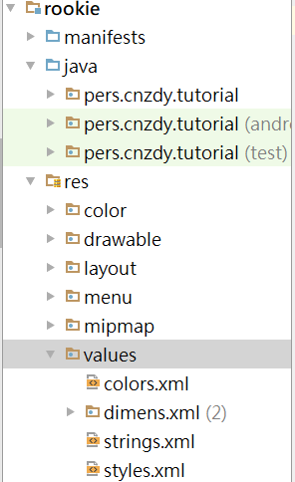
Resource
界面和逻辑分离
图片
布局
字符串
颜色
尺寸
数组
样式
… …
代码
资源

Slide 55

访问资源
01
02
使用资源清单
采用代码访问
03
在XML文件中使用

Slide 56
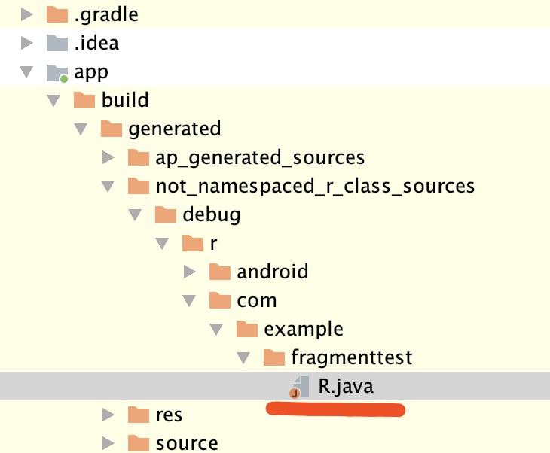
使用资源清单
public final class R {
public static final class layout {
public static final int activity_quiz_type_custom_list=0x7f040021;
…}
}
R.layout.custom_listview_layout
findViewById(R.id.list_view)
R.java文件

Slide 57

采用代码访问
Resource res = getResources();
String addQuiz = res.getText(R.string.add_quiz);
Drawable blankfilling = res.getDrawable(R.drawable.ic_blankfilling);
String[] quizzes = res.getStringArray(R.array.quizzes);

Slide 58
在XML文件中使用
\res\values\strings.xml
<resources> <string name="app_name">Tutorial</string> <string name="add_quiz">新建习题</string> <string name="next_button">下一题</string> </resources>
\res\layout\activity_quiz.xml
<LinearLayout <Button android:layout_width="wrap_content" android:layout_height="wrap_content" android:text="@string/next_button" />

Slide 59
各类资源
图片
布局
菜单
字符串
颜色
尺寸
数组
样式
… …

Slide 60
字符串
\res\values\strings.xml
<resources> <string name="app_name">CourseQuiz</string> <string name="keypoint">知识点</string> <string name="exercise">课堂练习</string> <string name="homework">作业</string> <string name="supplement">补充材料</string>
… …
</resources>

Slide 61
颜色
\res\values\colors.xml
#RRGGBB
<?xml version="1.0" encoding="utf-8"?> <resources> <color name="colorPrimary">#3F51B5</color> <color name="colorPrimaryDark">#303F9F</color> <color name="colorAccent">#FF4081</color> <color name="sub_tab_bg">#12000000</color> <color name="sub_tab_text_color_normal">#ff847d7b</color> <color name="sub_tab_text_color_press">#FF4801</color> </resources>

Slide 62
尺寸
\res\values\dimens.xml
定义一个尺寸常量
<resources> <dimen name="activity_horizontal_margin">16dp</dimen> <dimen name="activity_vertical_margin">16dp</dimen> </resources>
密度无关像素

Slide 63


单位与尺寸
px (pixels)
屏幕中可以显示的最小元素单元
pt (point)
磅数，1 磅 = 1/72 英寸
dp (device independent pixels, dip)
密度无关像素，在不同密度的屏幕中显示比例保持一致
sp (scaled pixels)
可伸缩像素，用于字体显示

Slide 64
手机的分辨率各不相同，一个 200px 宽的按钮在低分辨率的手机上可能将近占据满屏，而到了高分辨率的手机上可能只占据屏幕的一半。
根据 google 的建议，TextView 的字号最好使用 sp 做单位
Android 中的密度就是屏幕每英寸所包含的像素数，通常以 dpi 为单位。 一个手机屏幕的宽是 2 英寸长是 3 英寸，如果它的分辨率是 320*480 像素，那这个屏幕的密度就是 160dpi，如果它的分辨率是 640*960，那这个屏幕的密度就是 320dpi，因此密度值越高的屏幕显示的效果就越精细。

Slide 65
数组
\res\values\strings.xml
<resources>
<array name=“course_group”> <item>C语言</item> <item>JAVA程序设计@dream@1</item> <item>移动计算@dream@2</item> <item>移动开发课程设计@dream@3</item> </array>
</resources>

Slide 66
Style
\res\values\styles.xml
样式是一套能够应用于视图组件的属性
<style name=“CustomButton">
<item name="android:textColor">@color/light</item> <item name="android:background">@color/dark_blue</item> </style>
Notes:
添加样式

Slide 67
使用样式
<Button
xmlns:android=“http://schemas.android.com/apk/res/android” xmlns:tools=“http://schemas.android.com/tools” style=“@style/CustomButton” android:id=“@+id/my_button” android:layout_width=“match_parent” android:layout_height=“wrap_content” tools:text=“定制的按钮“ />

Slide 68
样式继承
一个样式能继承并覆盖其他样式的属性
<style name="CustomButton"> <item name="android:background">@color/dark_blue</item> </style>
<style name=“BoldCustomButton“ parent="@style/CustomButton"> <item name="android:textStyle">bold</item> </style>

Slide 69


Theme
公共样式属性
需要逐个为所有组件添加它们要用到的样式
主题就是一种样式
主题属性会自动应用于整个应用
例如：“所有按钮都使用这个样式“
Notes:
主题看作样式的进化加强版。主题属性能引用颜色这样的外部资源，也能引用其他样式。

Slide 70
配置应用主题
AndroidManifest.xml
<manifest
… … <application android:icon="@mipmap/ic_launcher" android:label="@string/app_name" android:supportsRtl="true" android:theme="@style/AppTheme">
</application> </manifest>
Notes:
要查看AppTheme主题定义，只要按住Command键（Windows系统是Ctrl键），点击@style/AppTheme， Android Studio就会自动打开res/values/styles.xml文件

Slide 71
AppTheme
\res\values\styles.xml
<resources> <!-- Base application theme. --> <style name="AppTheme"
parent="Theme.AppCompat.Light.DarkActionBar"> <item name="colorPrimary">@color/colorPrimary</item> <item name="colorPrimaryDark">@color/colorPrimaryDark</item> <item name="colorAccent">@color/colorAccent</item> </style>
</resources>
带深色工具栏的浅色主题
为AppTheme主题添加三个自定义属性
Notes:
要查看AppTheme主题定义，只要按住Command键（Windows系统是Ctrl键），点击@style/AppTheme， Android Studio就会自动打开res/values/styles.xml文件
例如， 工具栏会以主题的colorPrimary属性设置自己的背景色。
AppTheme现在继承Theme.AppCompat.Light.DarkActionBar的全部属性。如有需要，可以 添加自己的属性值，或是覆盖父主题的某些属性值。 AppCompat库自带三大主题：  Theme.AppCompat——深色主题  Theme.AppCompat.Light——浅色主题
使用这三个主题属性，应用界面能获得显著改观。 colorPrimary属性主要用来设置工具栏背景色。由于应用名称是显示在工具栏上的， colorPrimary也可以称为应用品牌色。colorPrimaryDark用于屏幕顶部的状态栏。从名字可以看出，它是深色版colorPrimary。注意，只有Lollipop以后的系统支持状态栏主题色。对于之前的系统，无论指定什么主题色，状态栏都是不变的黑底色。
将colorAccent设置为灰色的。这个主题色应该和colorPrimary形成反差效果，主要用于给EditText这样的组件着色。按钮组件不支持着色。既然要搭配使用它们，继承自父主题的默认colorAccent可能会和指定的其他两种主题色冲突，这一点要注意。

Slide 72

可绘制的对象抽象为Drawable
不同的图形图像资源代表着不同的drawable类型
res/drawable
Notes:
比如抽象图形、Drawable类的子类、位图图像等，封装图片的BitmapDrawable就是一种drawable。
state list drawable、 shape drawable和layer list drawable。这三个drawable都定义在XML文件中，可以归为一类，统称为XML drawable。

Slide 73
ShapeDrawable
res/drawable/round_button_normal.xml
<shape xmlns:android=
"http://schemas.android.com/apk/res/android" android:shape="oval"> <solid android:color="@color/colorAccent" /> </shape>
XML drawable 与屏幕像素密度无关
Notes:
XML drawable无需考虑创建特定像素密度目录，直接把它放入默认的drawable文件夹就可以了。
可使用shape drawable定制其他各种图形，如长方形、线条以及梯形等。

Slide 74
修改按钮背景
用户体验
按钮按下去时，能切换显示状态
res/drawable/round_button_pressed.xml
<shape xmlns:android=
"http://schemas.android.com/apk/res/android" android:shape="oval"> <solid android:color="@color/red" /> </shape>
Notes:
（res/values/styles.xml）
<resources> <style name="AppTheme" parent="Theme.AppCompat"> ... </style> <style name="BeatBoxButton" parent="android:style/Widget.Holo.Button"> <item name="android:background">@color/dark_blue</item> <item name="android:background">@drawable/button_beat_box_normal</item> </style> </resources>

Slide 75
StateListDrawable
res/drawable/round_button.xml
根据按钮的状态， 可以切换指向不同的 drawable
<selector xmlns:android=
"http://schemas.android.com/apk/res/android"> <item android:drawable=
"@drawable/round_button_pressed" android:state_pressed="true“ /> <item android:drawable="@drawable/round_button_normal" /> </selector>
Notes:
<selector> —— 顾名思义就是选择器，所以使用Selector设置的是跟状态有关的效果，比如点击时，获取焦点时，选中时等所展现的控件效果。

Slide 76
修改按钮
<resources> <style name=“MyButton"
parent="android:style/Widget.Holo.Button"> <item name="android:background">
@drawable/round_button
</item> </style> </resources>

Slide 77
LayerListDrawable
控件效果的层叠
每一个item都实现独立的效果
每一个item都是独立存在的
由于是层叠效果，所以后面的总是覆盖前面的
边圈
按钮
为按下状态的按钮添加一个深色的圆环

Slide 78
round_button_pressed
<layer-list xmlns:android="http://schemas.android.com/apk/res/android"> <item> <shape android:shape="oval"> <solid android:color="@color/red“ /> </shape> </item> <item> <shape android:shape="oval"> <stroke android:width="4dp“ android:color="@color/dark_red"/> </shape> </item> </layer-list>
边圈
按钮

Slide 79
资源打包 - assets
res目录
资源在R类的相应子类中生成对应的int类型变量
使用这些变量来引用资源
assets目录
资源直接使用文件名来引用
如assets/xyz.xml、assets/lib/quiz.db，其中lib是assets的子目录
使用代码引用资源文件，并返回与资源文件对应的InputStream对象，后续操作是普通Java代码输入流操作
Notes:
Android资源系统（resources system）可以用来打包应用所需的图片、 XML文件以及其他非Java资源。另一种资源打包方式： assets。
resources资源可以存储声音文件。比如在res/raw目录保存79_long_scream.wav这样的文件，就可以使用.raw.79_long_scream这样的ID获取到它。将类似的声音文件存储为资源后，就可以按特定的方式使用它们了。例如，可以根据设备的不同方位、语言以及系统版本调用不同的声音资源。
不过20多个不同声音文件的处理。如果使用Android资源系统一个个去处理，效率会有多低。要是能把这些文件全放在一个目录里随应用打包就好了。assets可以被看作随应用打包的微型文件系统，支持任意层次的文件目录结构。因为这个优点，类似游戏这样需要加载大量图片和声音资源的应用通常都会使用它。
res/layout/main.xml是布局文件资源
在R.layout类中生成一个名为main的变量
使用R.layout.main来引用main.xml

Slide 80
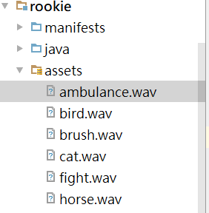
示例
Android Studio 菜单
New →
Folder →
Assets Folder
创建
assets目录中的所有文件都会随应用打包
Notes:
右键单击app模块，选择New → Folder → Assets Folder菜单项。清除Change Folder Location选项，保持Target Source Set的main选项不变，单击Finish按钮完成。
在 网 站 www.freesound.org 找 用 到www.freesound.org 网 站 用 户 plagasul 基 于 创 作 共 用 许 可 发 布 的 一 套 声 音 文 件 （ 网 址 为www.freesound.org/people/plagasul/packs/3/）。请访问以下地址获取这套文件的压缩包：https://www.bignerdranch.com/solutions/sample_sounds.zip下载并解压缩文件至assets/sample_sounds目录

Slide 81
使用Assets
private AssetManager assets;
assets = context.getAssets();
private void loadSounds() { String[] soundNames; try { soundNames = assets(“sounds”); Log.i(TAG, “一共” + soundNames.length + “个声音”); } catch (IOException e) { Log.e(TAG, “不能列出资源", e); return; } }
Notes:
public BeatBox(Context context) { mAssets = context.getAssets(); loadSounds(); } private void loadSounds() { String[] soundNames; try { soundNames = mAssets.list(SOUNDS_FOLDER); Log.i(TAG, "Found " + soundNames.length + " sounds"); } catch (IOException ioe) { Log.e(TAG, "Could not list assets", ioe); return; } }

Slide 82
管理声音资源
public class Sound { private String assetPath; private String name; public Sound(String assetPath) { this.assetPath = assetPath; String[] components = assetPath.split("/"); String filename = components[components.length - 1]; name = filename.replace(".wav", ""); } public String getAssetPath() { return assetPath; } public String getName() { return name; } }
Notes:
Sound对象定义了assets文件路径。尝试使用File对象打开资源文件是行不通的； 正确的方式是使用AssetManager： String assetPath = sound.getAssetPath(); InputStream soundData = mAssets.open(assetPath); 这样才能得到标准的InputStream数据流。

